Slide 1


Surse de date exotice pentru geomorfologi
Marius Budileanu

Slide 2


Slide 3
Gemorfologia – “ştiinţa geografică care are ca obiect de studiu relieful” (Mihai Ielenicz, Dicţionar de geogragie fizică, 2004)
Exotic – “aspecte inedite, străine unui sistem, element, peisaj” (Mihai Ielenicz, Dicţionar de geogragie fizică, 2004)

Slide 4
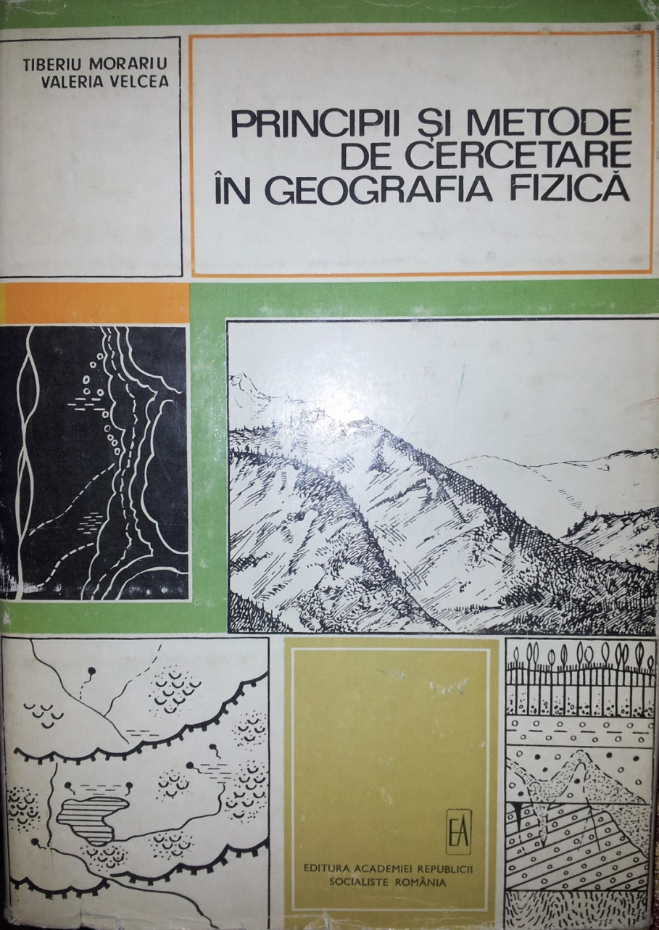
Clasicism
Etapele de cercetare în elaborarea unei lucrări cu caracter fizico-geografic
Etapa pregătitoare sau de laborator
Cercetarea materialului bibliografic
Cercetarea şi efectuarea materialului cartografic
Fixarea itinerariilor
Alegerea aparaturii şi a echipamentului
Întocmirea planului de cercetare
B. Etapa de teren
Ţinerea la zi a carnetului de teren
Cartarea fenomenului la faţa locului
Informaţiile de la localnici
Îndeplinirea planului de cercetare
C. Etapa de redactare

Slide 5
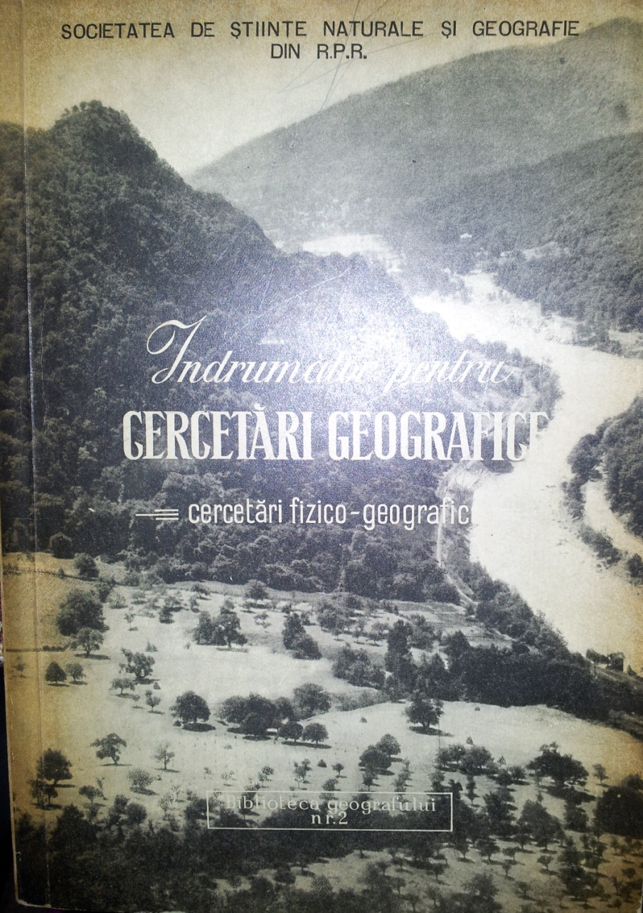
Notes:
Vintila Mihailescu, Tiberiu Morariu, IR, Mihai Iancu, Gîştescu

Slide 6
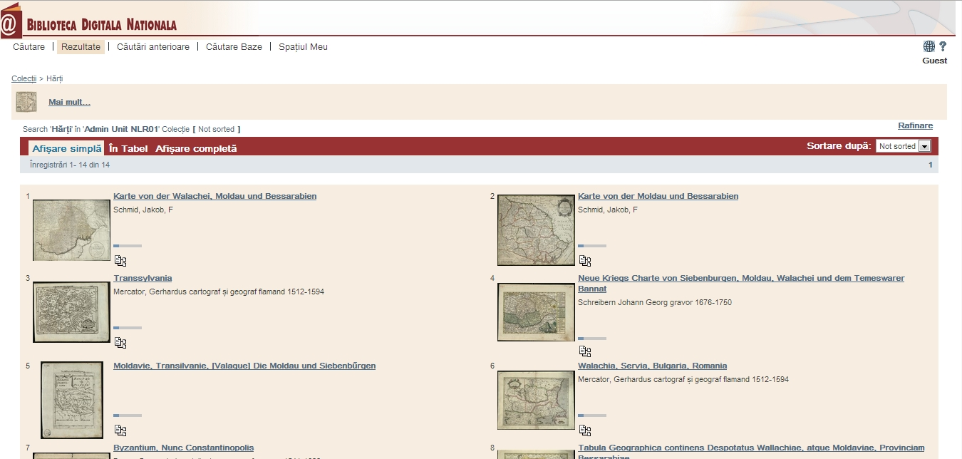
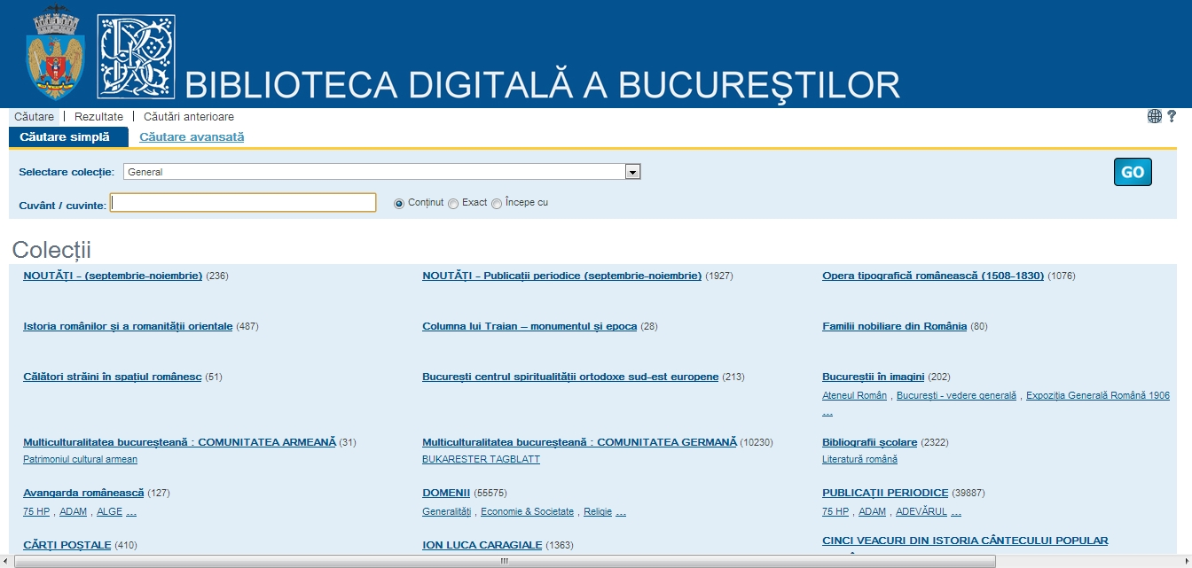
Modernism
WWW ☺

Slide 7
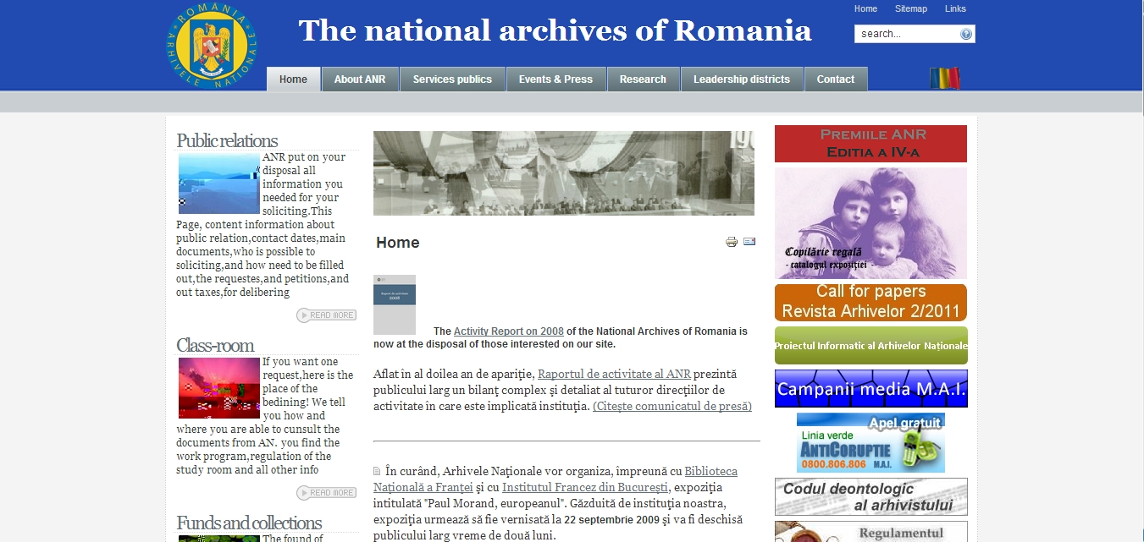
Romantism

Slide 8
Direcţia Judeţeană Galaţi a Arhivelor Naţionale
10 zile;
72 dosare consultate din cele peste 1100 de volume ale Fondului Comisia Europeană a Dunarii;
Peste 400 de hărţi ale gurii de vărsare Sulina;
Diverse documente cartografice ce acoperă spaţiul deltaic.
Peste 5000 de pagini fotografiate.

Slide 9
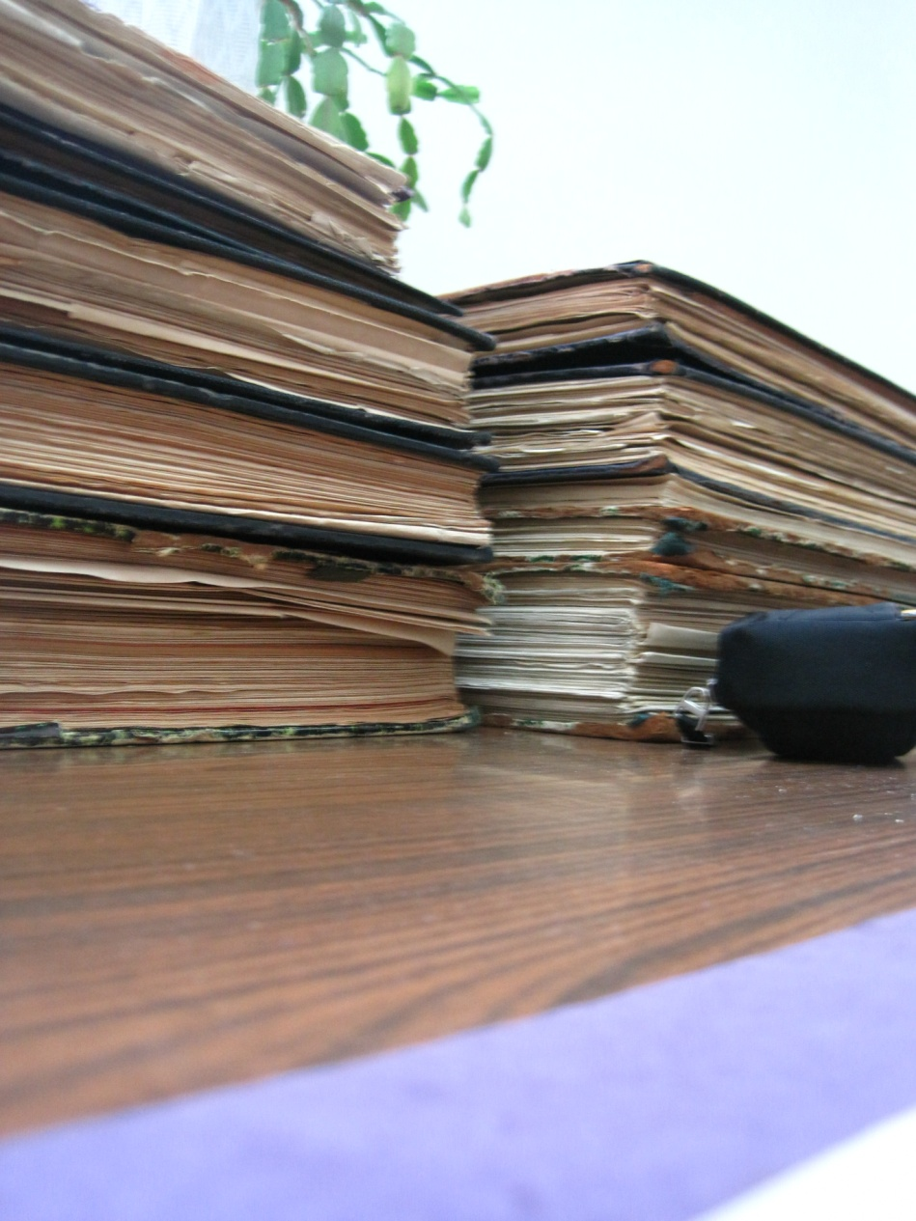

Slide 10
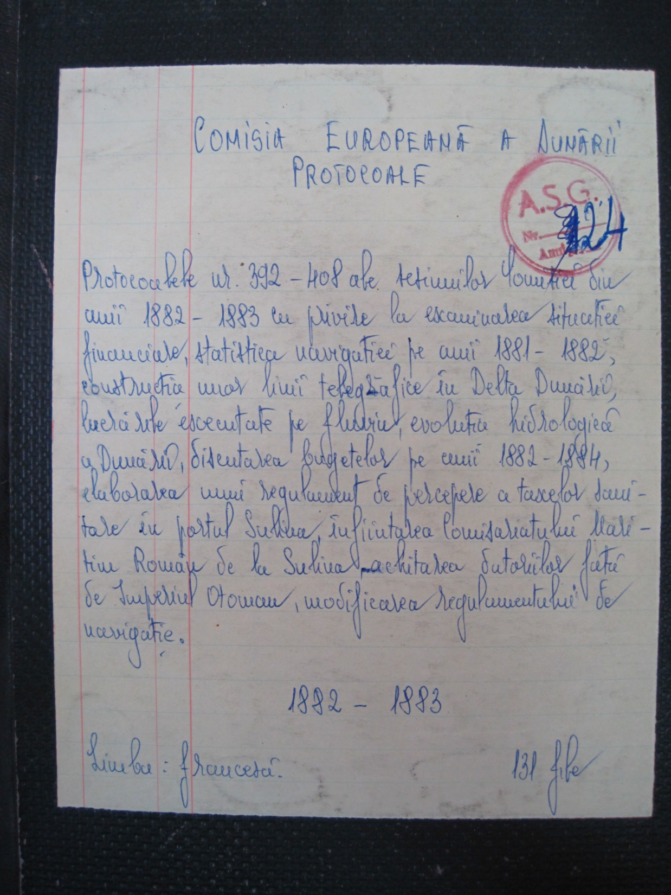
1 hartă

Slide 11
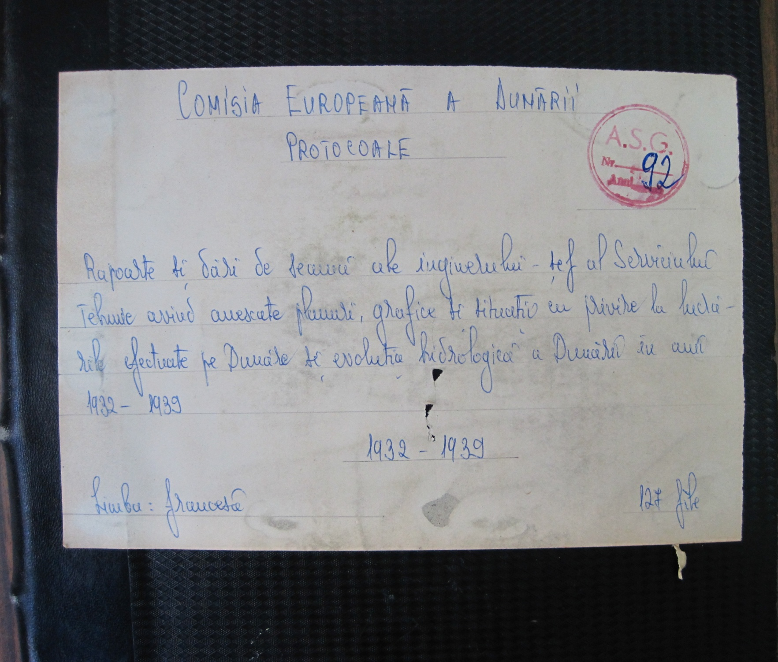
21 hărţi

Slide 12
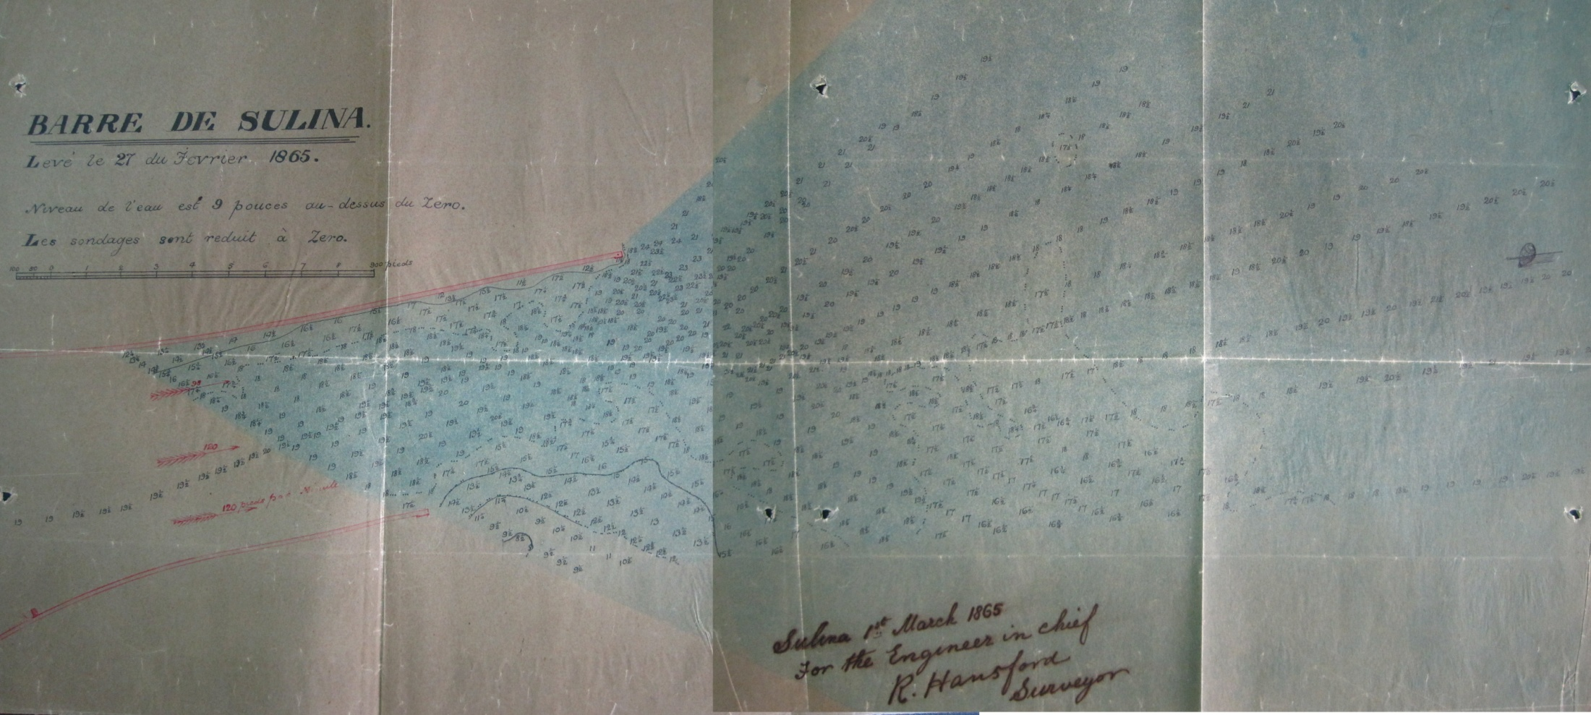
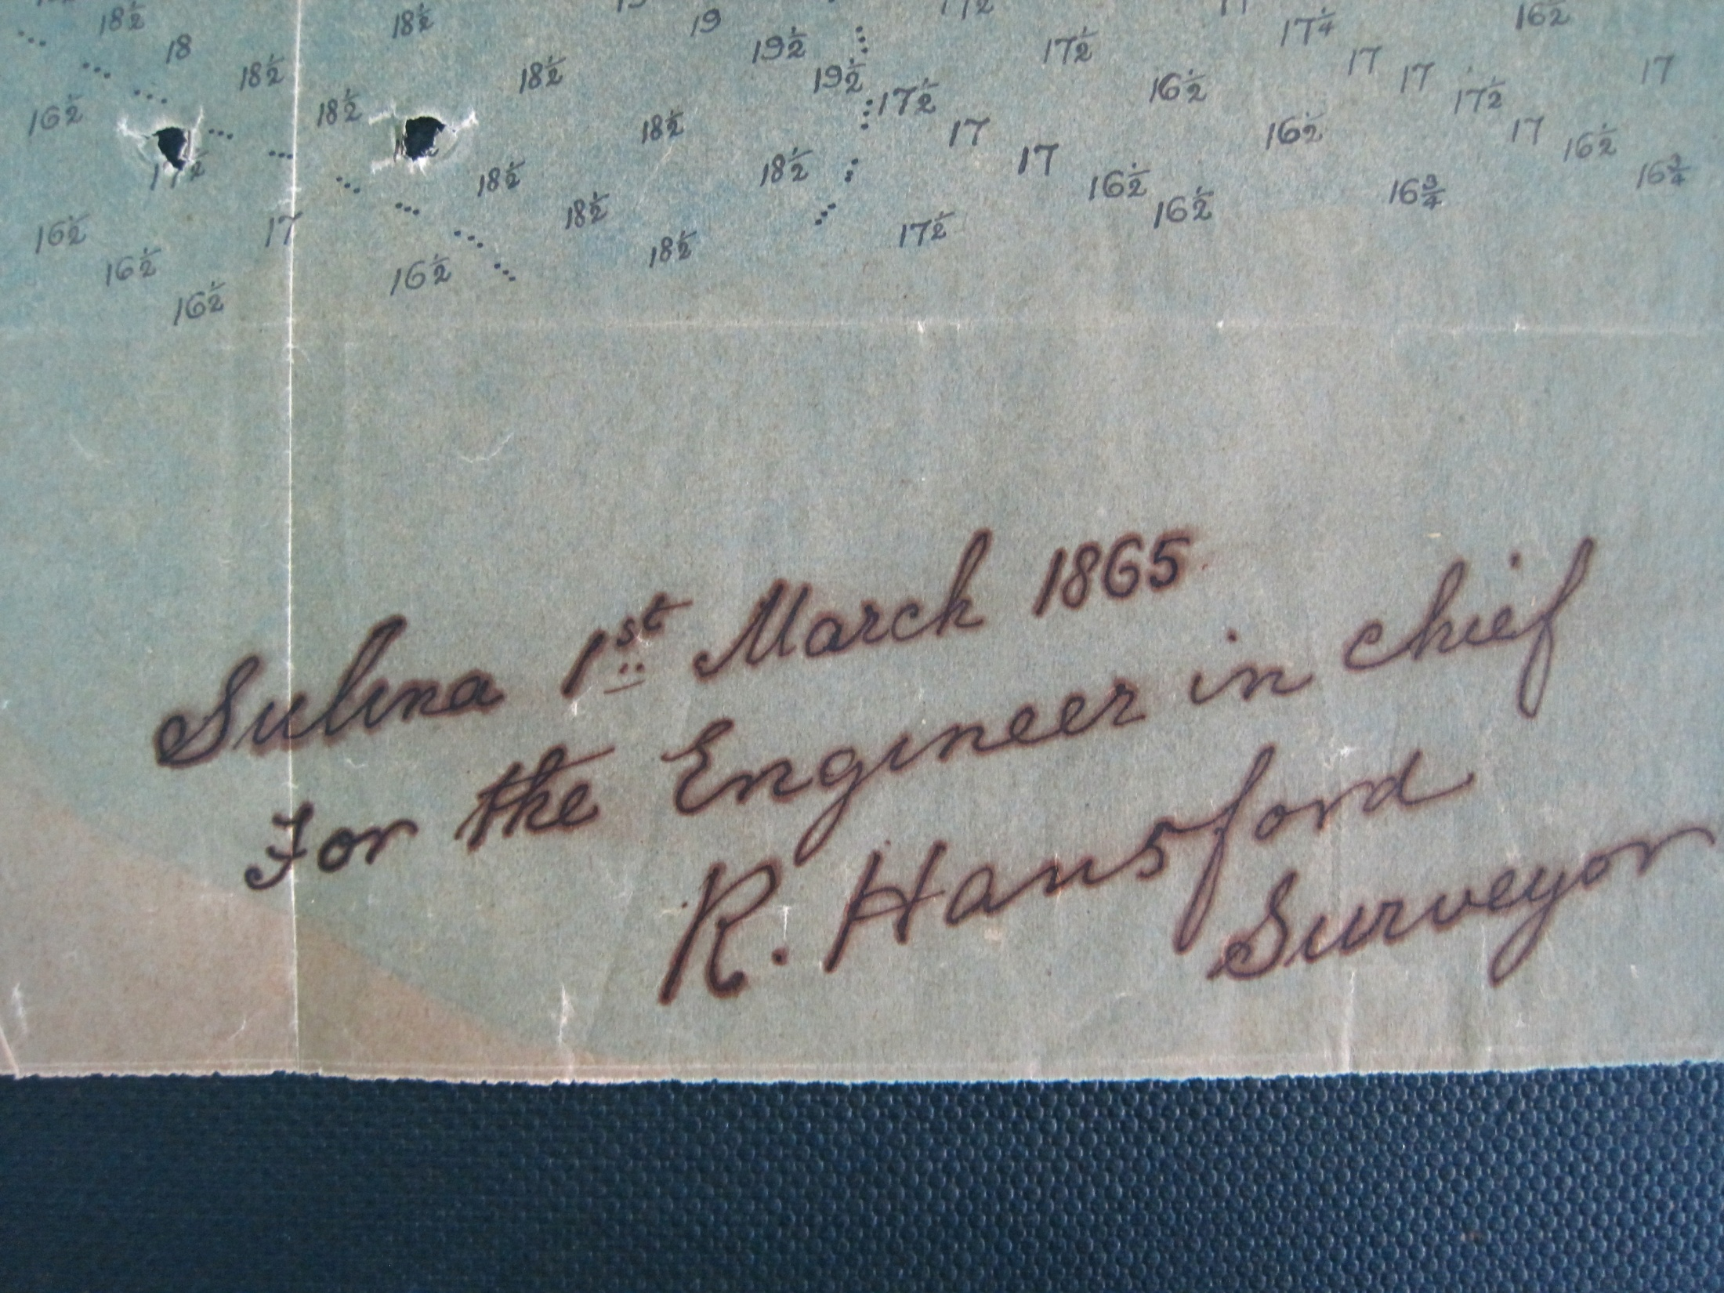

Slide 13
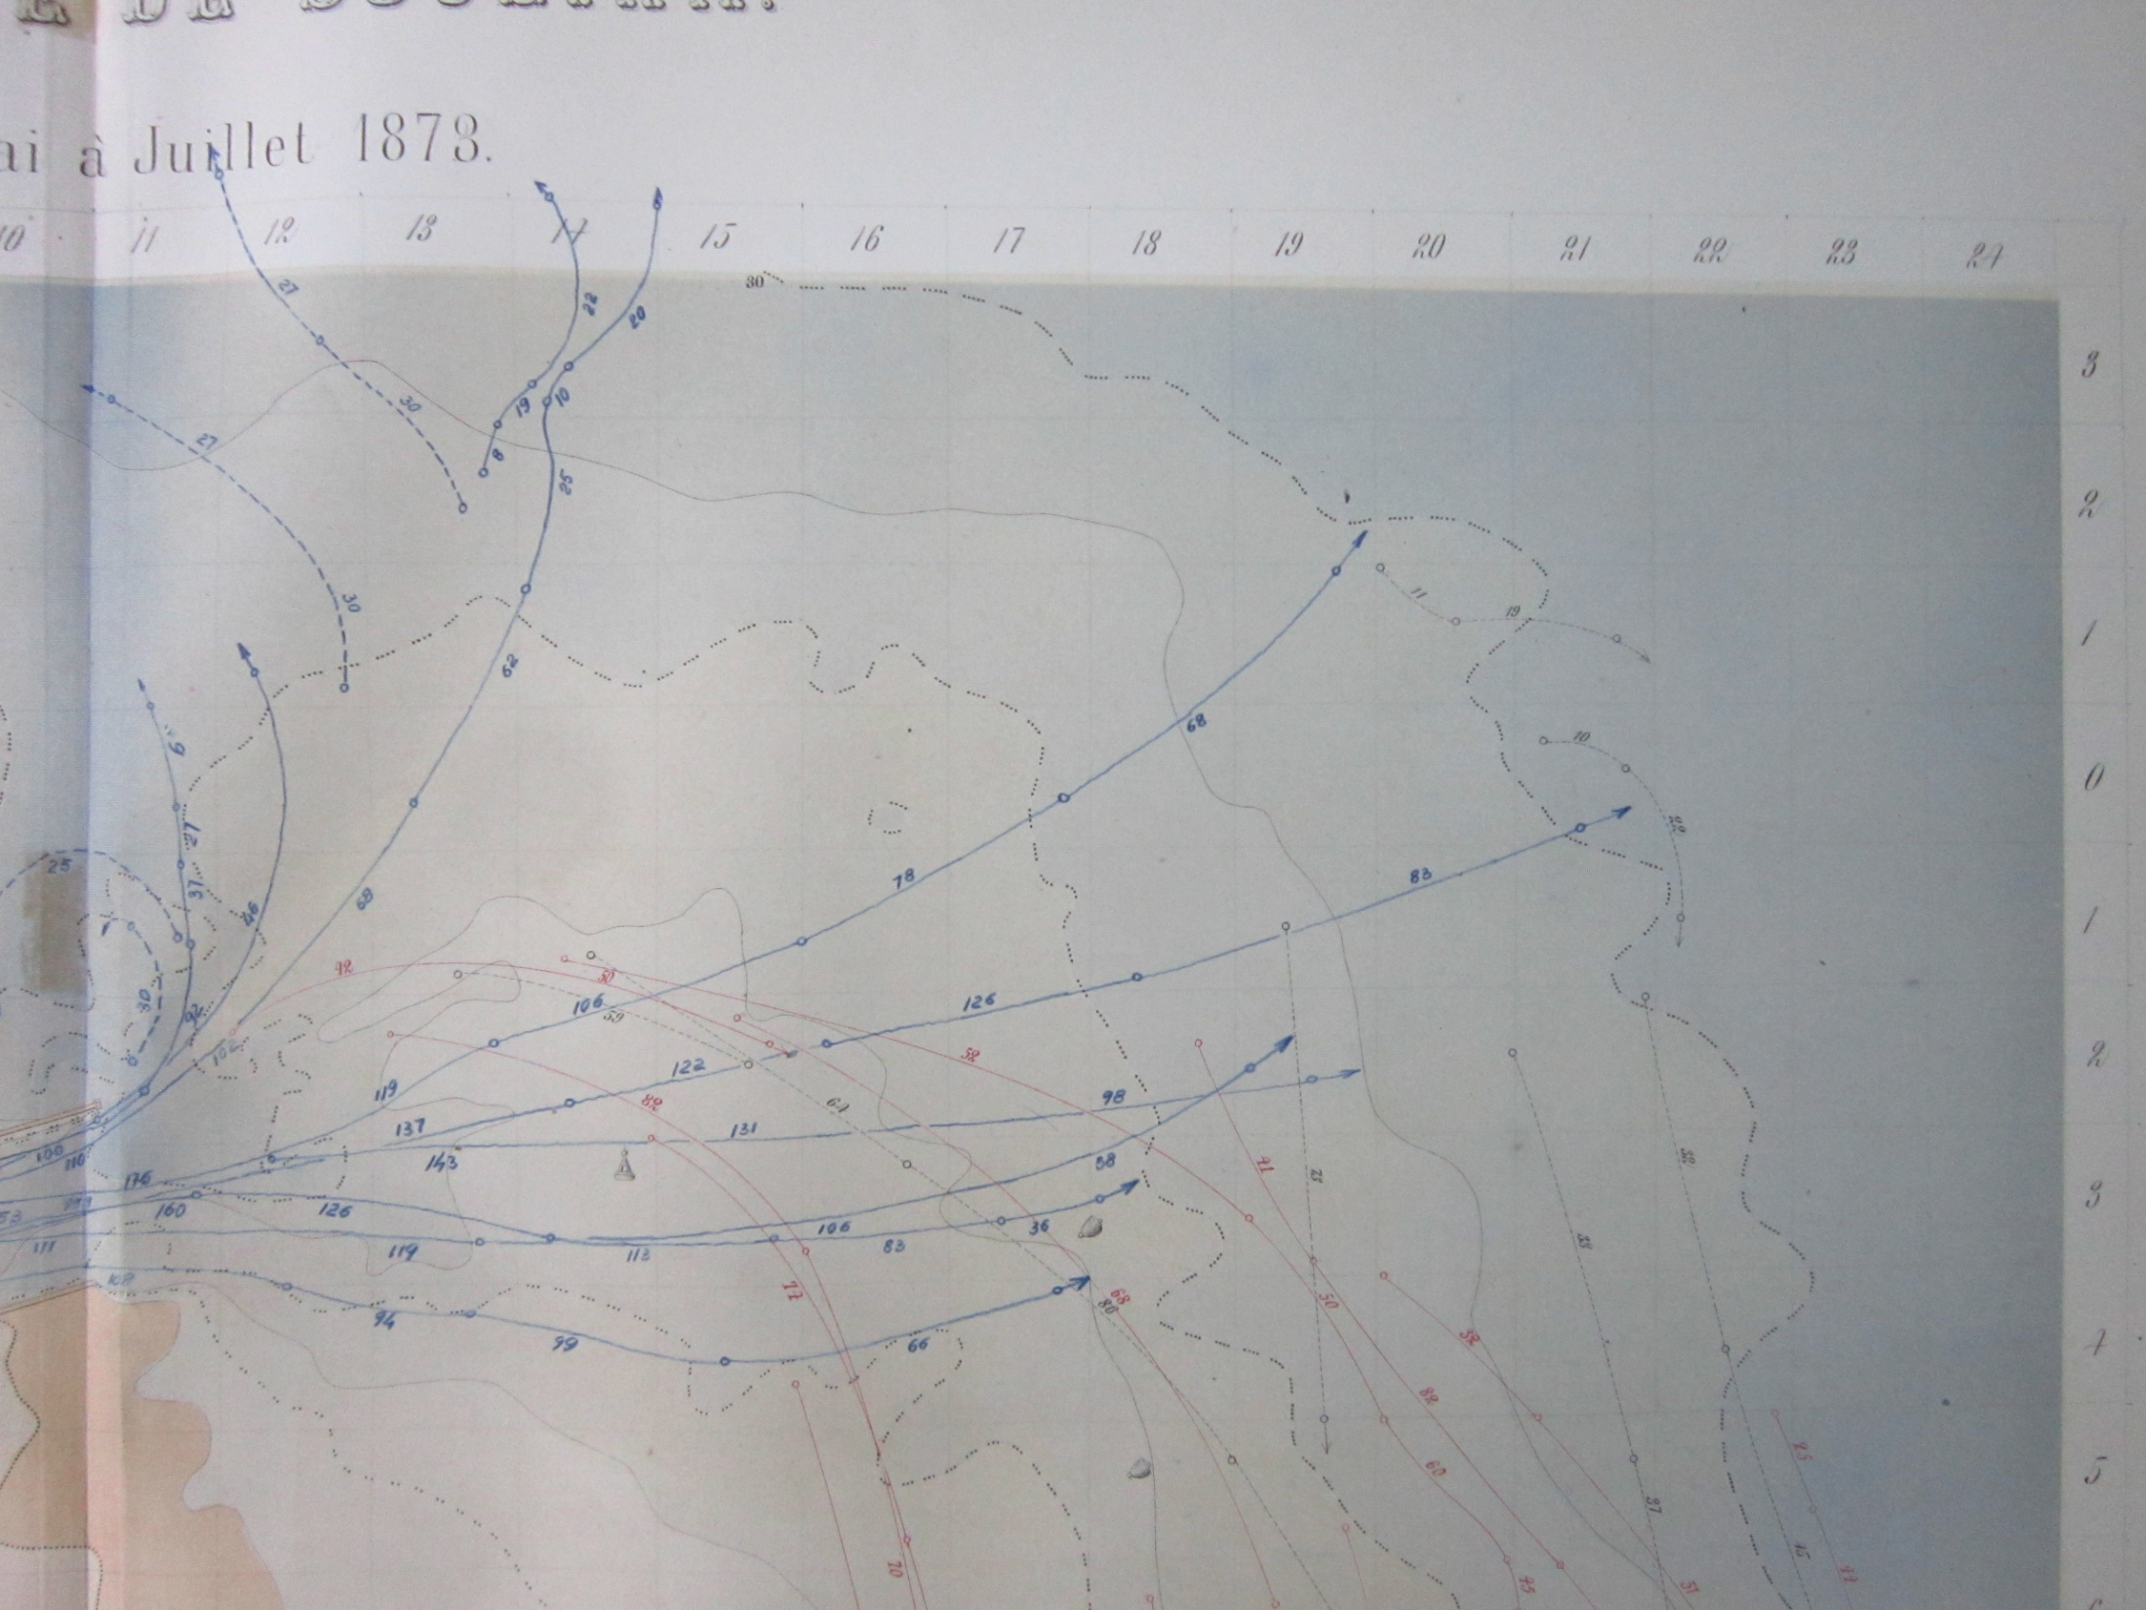
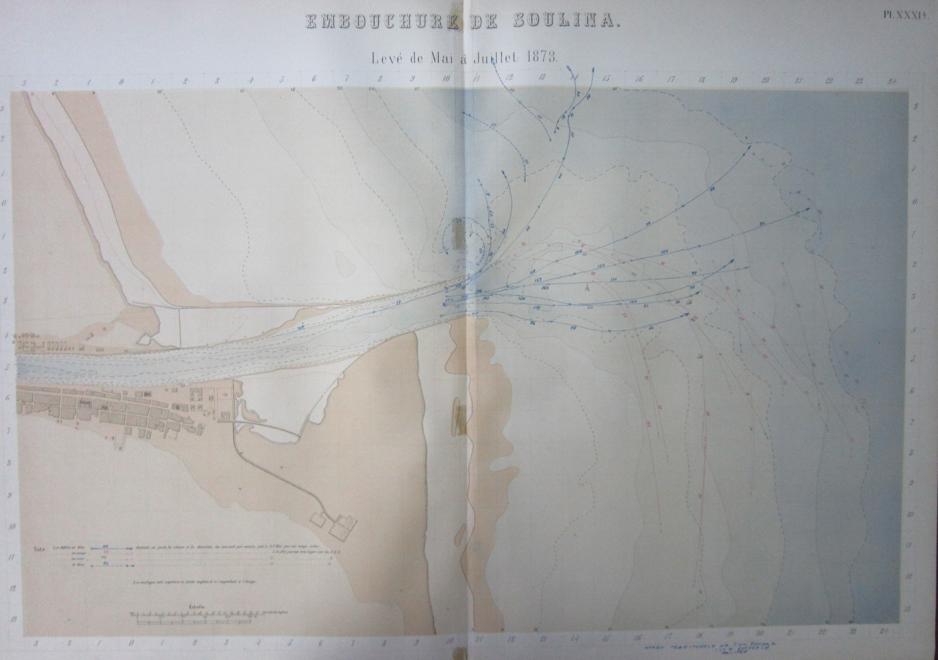
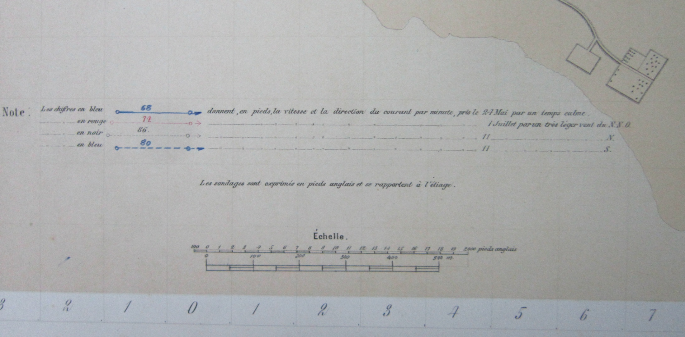
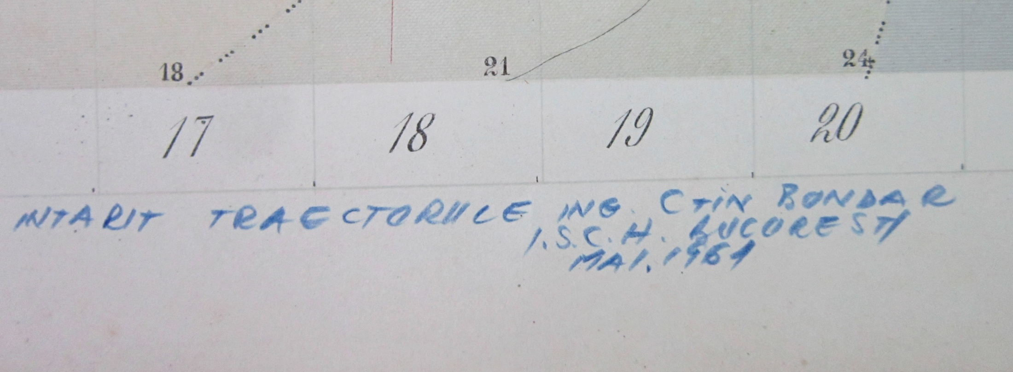

Slide 14
Mulţumiri
Doamnei Aida Dima
Domnului Ştefan Constantinescu

Slide 15
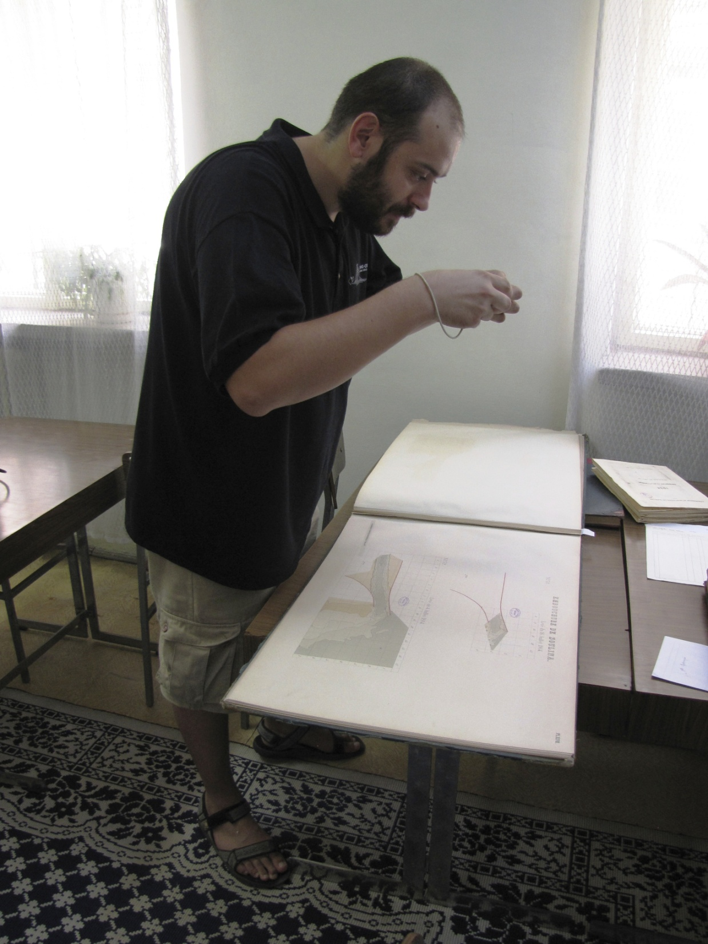
Vă mulţumesc!

